Slide 1
Iskanje najbližjega para točk v ravnini
Vladimir Perko

Slide 2
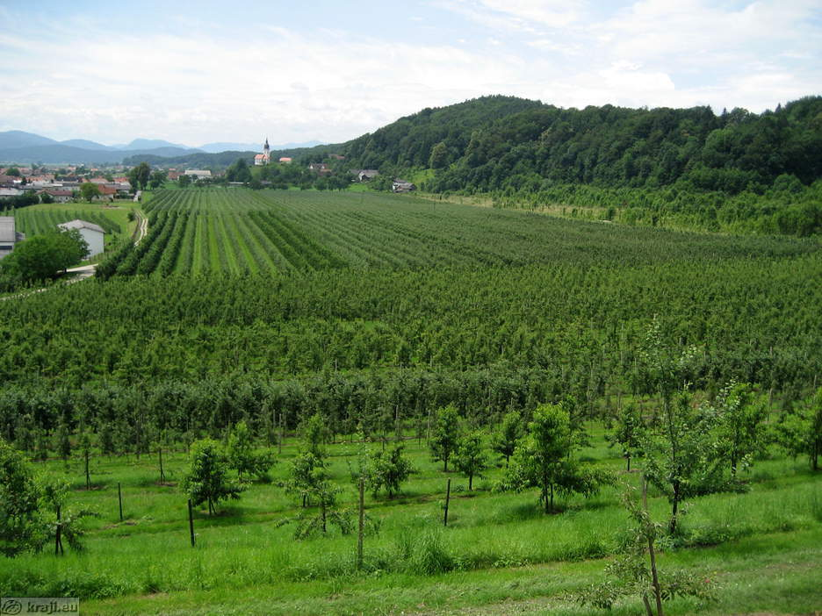
Motivacija

Slide 3

Podatki
n točk v ravnini
t_{i} = (x_{i} , y_{i} )
Evklidska razdalja: d(t_{i} , t_{j} ) =
Iščemo taka i in j, da bo d(t_{i} , t_{j} ) najmanjša

Slide 4
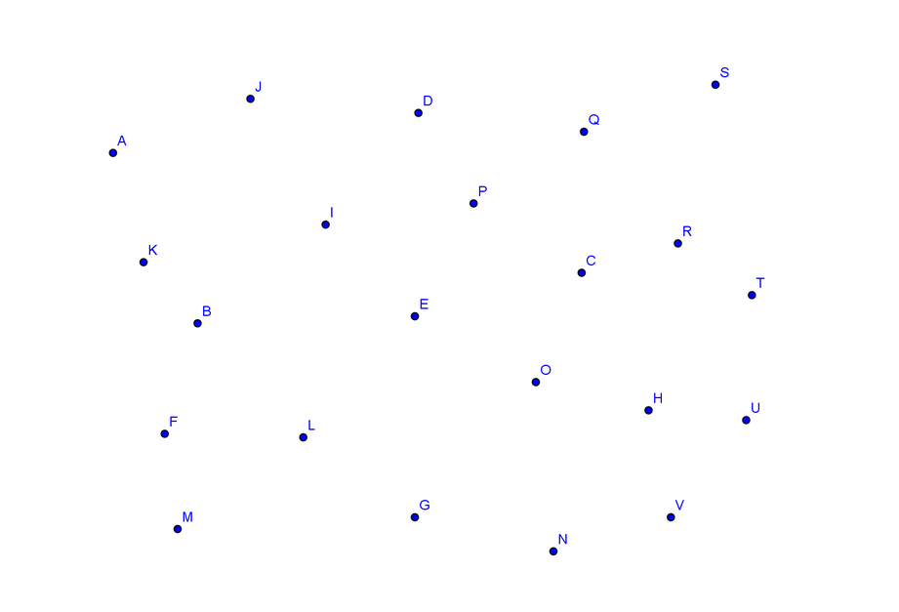
Točke v ravnini

Slide 5

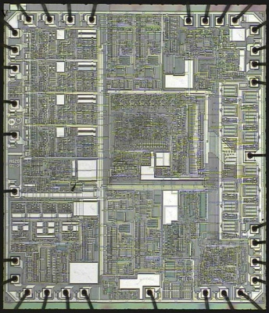
Primerjamo vse razdalje: primerjanj – O(n²)
Kaj če imamo milijon točk?

Slide 6
Deli in vladaj
Razdelimo na podprobleme
Združimo rešitve
O(n logn)
Vrnimo se na naš primer:

Slide 7
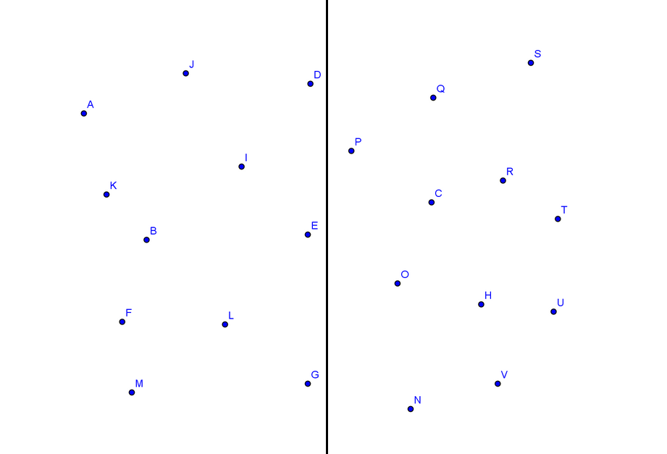
Točke uredimo po x koordinati
Razdelimo:

Slide 8
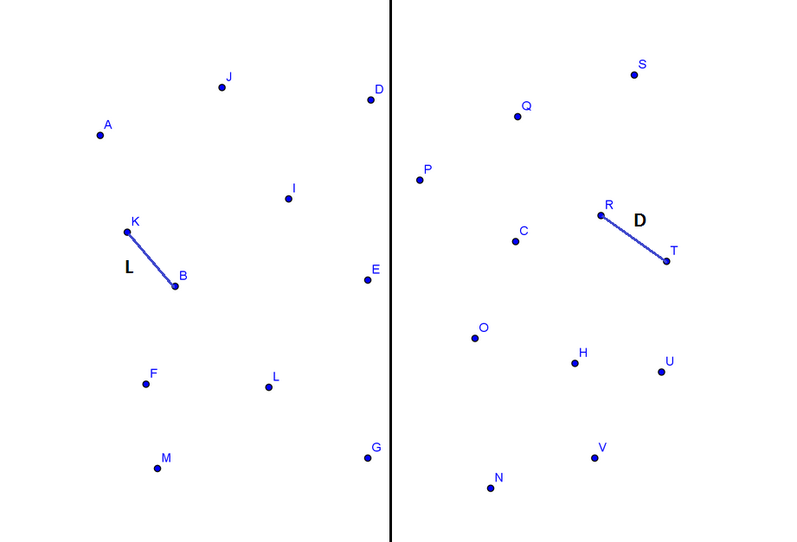
d = min(D, L)

Slide 9
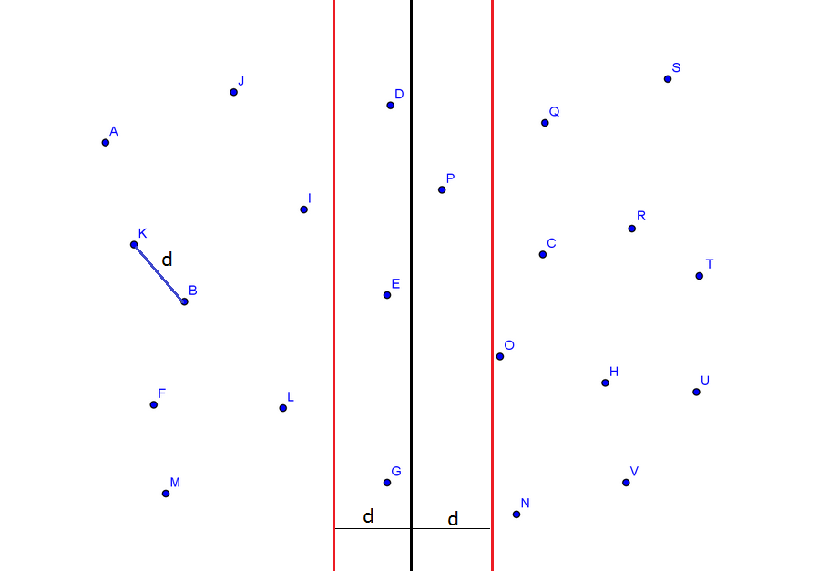
Ali je d končna rešitev?
Preveriti moramo, če kakšni točki čez mejo ležita bližje kot je razdalja d

Slide 10
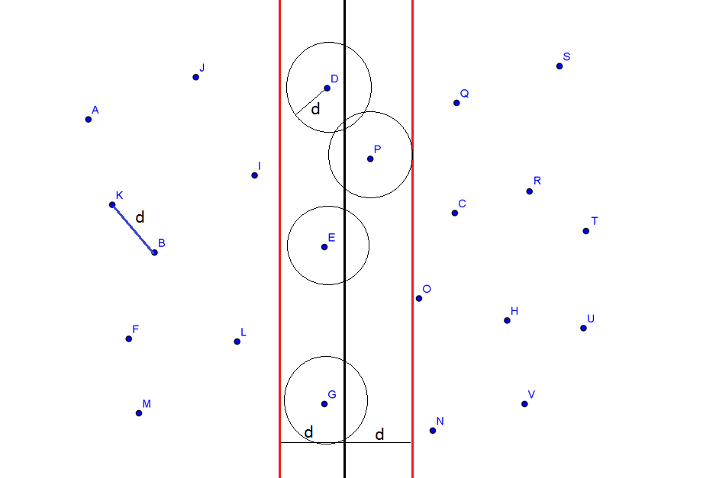
Točke v sredinskem pasu uredimo po y komponenti
Omejimo jih s krožnicami z radijem d

Slide 11
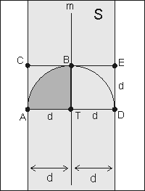
Okoli trenutne točke omejimo območje s pravokotnikom 2d x d
Preverimo le naslednjih 5 točk
Dokaz: http://www.cs.mcgill.ca/~cs251/ClosestPair/proofbox.html

Slide 12
Viri
http://www2.nauk.si/materials/546/out-957406/index.html#state=1
http://www.cs.mcgill.ca/~cs251/ClosestPair/proofbox.html
http://www.monitor.si/clanek/cipi-v-treh-razseznostih/157840/

